Slide 1

图算法
--最短路
ID: Brent
Email: jianguoxu@jianguoxu.org

Slide 2

图的基本概念复习
顶点、边（有向、无向）、权
路径
邻接矩阵
邻接表
A
I
J
B
H
C
D
F
E
G

Slide 3
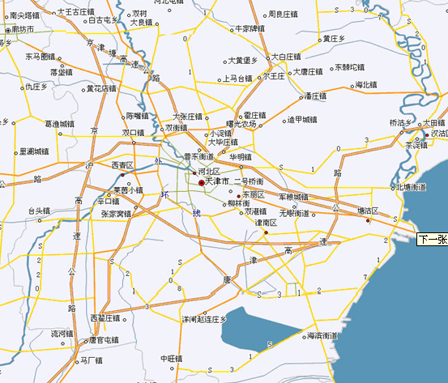
最短路
定义：给定一个有(无)向图，每一条边有一个权值c，给定一个起始点s和终止点d，求从s出发走到的d的权值最小路径，即为最短路径。

Slide 4
最短路常见问题
确定起点的最短路径问题 - 即已知起始结点，求最短路径的问题。
确定终点的最短路径问题 - 与确定起点的问题相反，该问题是已知终结结点，求最短路径的问题。
确定起点终点的最短路径问题 - 即已知起点和终点。
全局最短路径问题 - 求图中所有的最短路径。

Slide 5
最短路常用算法
单源最短路径
  对于某给定起点s，求s到其他顶点的距离。
  常用算法：Dijkstra、Bellman-Ford、SFPA
多对顶点间最短路径
  求一个给定图的每对顶点之间的最短路径
  常用算法：Floyd

Slide 6
最短路性质(最优子结构）
一条两顶点间的最短路径包含路径上其他的最短路径
举例来说，如果点s与点d 的最短路径上依次包括s、p1、 p2、 p3..pK..d,
那么s与pk的最短距离一定是 s、p1、 p2、p3..pk.

Slide 7
松弛技术
松弛技术是求最短路算法中最基本也是最核心的技术，它反复减小每个结点的实际最短路径的权的上限，直到该上限等于最短路径的权。让我们看看如何运用松弛技术并正式证明它的一些特性。

Slide 8
一些变量的定义
在求解单源点最短路径的问题时，我们用s表示源点，dest表示目的点，d[i]表示从s出发到达i的最短路径的估计值，pre[i]表示最短路径中到达i节点的前任节点，通过不断的松弛操作，在算法结束时，d[i]表示从s出发、目的节点为i的最短路径的权值
初始时:
d[i] = INF（无穷大， i!= s）
d[s] = 0
pre[i] = NULL（即为空）

Slide 9
松弛操作
松弛一条边(u,v)的过程包括测试我们是否可能通过结点u对目前找出的到v的最短路径进行改进，如果可能则更新d[v]和pre[v]，一次松弛操作可以减小最短路径的估计值d[v]并更新v的先辈域pre[v]，下面的代码实现了对边(u,v)的进一步松弛操作。
Relax(u, v, w)
1, if d[u] + w(u, v) < d[v]
2, then d[v] = d[u] + w(u, v)
3, pre[v] = u

Slide 10
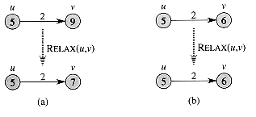
松弛操作

Slide 11
Dijkstra算法
基本思想：贪心
设置一个顶点集合S，从源点到S中顶点的最短路径权值已经确定，通过反复从V-S中选取具有最短路径估计的顶点u，将u加入S中，并松弛所有u的出边，求得最短路径

Slide 12
dijkstra伪代码
void dijkstra( ) {
  初始化S={空集}
  d[s] = 0; 其余d值为正无穷大
  for (k = 1; k < n; ++k){
  取出不在S中的最小的d[i];
  for (所有不在S中且与i相邻的点j)
  if (d[j] > d[i] + cost[i][j])
  d[j] = d[i] + cost[i][j];
  S = S + {i};
  }
  }
时间复杂度为 O(V^2)
堆优化时间复杂度为 O(Elog(v))

Slide 13
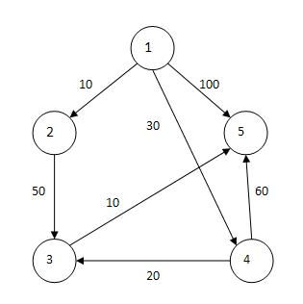
一个实例
起点为1
迭代 | S | u | Dist[1] | Dist[2] | Dist[3] | Dist[4] | Dist[5]
初始 | {} | - | 0 | INF | INF | INF | INF
1 | {1} | 1 | 0 | 10 | INF | 30 | 100
2 | {1,2} | 2 | 0 | 10 | 60 | 30 | 100
3 | {1,2,4} | 4 | 0 | 10 | 50 | 30 | 90
4 | {1,2,4,3} | 3 | 0 | 10 | 50 | 30 | 60
5 | {1,2,4,3,5} | 5 | 0 | 10 | 50 | 30 | 60

Slide 14
例题分析
TOJ 2976 Path
题目大意：
大街上有很多路口，路口与路口之间有一条路，走完这条路话费一定的时间。问：从商店到学校最少需要多少时间？
解题思路：
裸的最短路，按给出的条件建图，计算单对顶点最短路即可。

Slide 15

例题分析
Toj 2870 The K-th City
题目大意：
给出N个城市编号从0—N-1和M条道路，
问你离城市0第k近的城市是哪个？
解题思路：
求出城市0到其他所有城市的距离，排序输出第K个城市。
其实，可以更简单，联系dijkstra的特点

Slide 16
例题分析
解题思路：
Dijkstra算法每次都是取出目前d值最小的顶点进行更新，即每次确定一个顶点u，即每次找到的结果都是到该点的最短路径，而且第一次得到最短的、第二次得到第二短的……第K次得到第K短的
因此不必算出到所有点的最短路径，只要算到第K次即可

Slide 17

例题分析
Toj 2134 106 miles to Chicago
题目大意：
逃犯想要逃脱警察的追捕。给出N个路口、M街道，和每条街道逃犯被抓住的概率。逃犯要从点1逃到点n如何选择逃脱路线，使得被
抓住概率最小？

Slide 18
例题分析
解题思路：
最终的概率就是路径上所有概率的乘积，所以，我们要找一条乘积最大的路径。
定义d[s,u]为到达u点的最大乘积,每次取d[s,u]最大的点，对于与u相邻的点
可以进行如下松弛
if(d[s,u] * w[u,v] > d[s.v])
  d[s,v] = d[s,u] * w[u,v];

Slide 19
例题分析
另外一种解法：
将概率值取对数log，乘法变成加法，那么就是求最远路了

Slide 20

例题分析
TOJ 1142 Frogger
题目大意：
湖面上露出N块石头。青蛙Fred坐在第1块石头上，青蛙Fiona 坐在第2块石头上。Fred想去和Fiona约会，它可以利用其他的石头跳到第二块石头上。问：Fred一步至少要跳多长的距离呢？
输入中给出了N块石头的x、y坐标。

Slide 21
例题分析
解题思路：
本题求的不是起点到终点的最短距离，
而是路径上某一段最长距离。
首先，预处理任意两块石头间的距离；
再定义d[s,u]为s点到u点路径上的最长距离。我们每次取d[s,u]最小的点，更新与u相邻点v的d[s,v]值.
if (d[s, u] < d[s,v] && w[u,v]< d[s,v])
d[s,v] = max(d[s,u], w[u,v]);

Slide 22
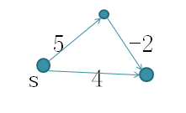

对于负权图 Dijkstra无效，为什么？

Slide 23
Bellman ford 算法
这个算法能在更一般的情况下解决最短路的问题。
1、该算法下边的权值可以为负
2、可以判定图中是否存在负环

Slide 24
Bellman ford 算法
算法思想
同样是使用估计值d，和前驱记录pre
源点d值置0，其他初始化为无穷，对图中的每条边最V–1次松弛操作，可以确定单源最短路径。当有边权为负时，对所有边做V次松弛操作，若d值仍有更新，则表明图中存在负权环，无解
时间复杂度为 O(VE)

Slide 25
Bellman ford 算法
伪代码如下：
For i=1 to |V|-1
Do for 每条边(u，v)
Do relax(u，v，w)
For 每条边(u，v)
Do if 仍然有可更新内容 then return False
Return True

Slide 26
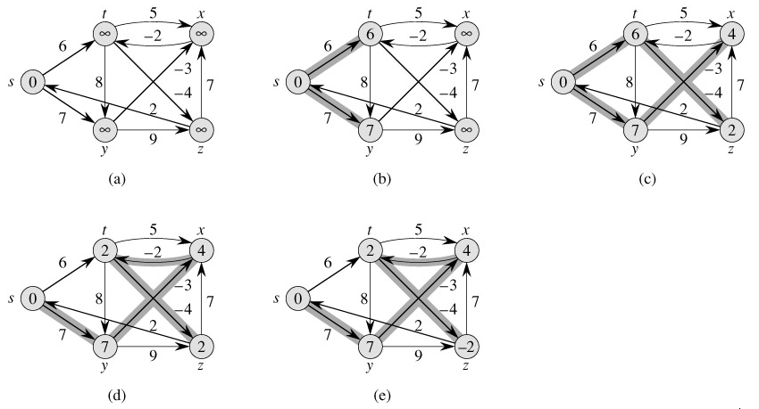

Slide 27
Bellman ford 算法
为什么做V-1次松弛操作？
  简单说明：两点间最短路径不会超过V-1条边,每一次迭代都松弛了所有|E|边
  降低复杂度：如果在某次对所有边的松弛操作之后发现没有d值更新变小，则可以认为当前已经取得最短路径，不必继续之后的松弛

Slide 28

例题分析
TOJ 2831 Wormholes
题目大意：
John在他的农场里面发现很多奇虫洞，这些虫洞，连接着他的N块土地。有些虫洞是双向的，穿越他们需要花费一定时间。另一些是单向的，单向的虫洞很奇特，穿越他们时间可以倒流。John开始探险了，他能否通过穿越虫洞，与以前的自己相遇呢？

Slide 29
例题分析
解题思路：
图中边权为旅行时间，若能比以前的自己早到某个点，则图中存在负环。
10
-20 9
可以使用bellman-ford判定图中是否存在负环。

Slide 30

SPFA算法
全称是:Shortest Path Faster Algorithm
很多时候，给定的图存在负权边，这时类似Dijkstra等算法便没有了用武之地，而Bellman-Ford算法的复杂度又过高，SPFA算法便派上用场了。

Slide 31
SPFA算法
设立一个先进先出的队列用来保存待优化的结点，优化时每次取出队首结点u，并且用u点当前的最短路径估计值对离开u点所指向的结点v进行松弛操作，如果v点的最短路径估计值有所调整，且v点不在当前的队列中，就将v点放入队尾。这样不断从队列中取出结点来进行松弛操作，直至队列空为止。

Slide 32
伪代码
SPFA(G,w,s)
Initialize-single-source(G,s)
Initialize-queue(Q)
Inqueue(Q,s)
While !q.emtpy()
do u = q.front()
q.pop()
for 每条从u出发的边(u,v)
do tmp = d[v]
relax(u, v, w)
if(d[v] < tmp && (v不在Q中))
inqueue(Q,v)

Slide 33
SPFA算法
定理1 只要最短路径存在，上述SPFA算法必定能求出最小值。
证明：每次将点放入队尾，都是经过松弛操作达到的。换言之，每次的优化将会有某个点v的最短路径估计值d[v]变小。所以算法的执行会使d越来越小。由于我们假定图中不存在负权回路，所以每个结点都有最短路径值。因此，算法不会无限执行下去，随着d值的逐渐变小，直到到达最短路径值时，算法结束，这时的最短路径估计值就是对应结点的最短路径值。

Slide 34
SPFA算法
定理2 在平均情况下，SPFA算法的期望时间复杂度为O(E)，最坏情况依然是O(VE)。
证明：上述算法每次取出队首结点u，并访问u的所有临结点的复杂度为O(d)，其中d为点u的出度。运用均摊分析的思想，对于|V|个点|E|条边的图，点的平均出度为E/V，所以每处理一个点的复杂度为O(E/V)。假设结点入队的次数h，显然h随图的不同而不同。但它仅与边的权值分布有关。我们设h=kV，则算法SPFA的时间复杂度为。在平均的情况下 T = O(hE/V)= O(h/V * E) = O(k*E)，可以将k看成一个比较小的常数，所以SPFA算法在一般情况下的时间复杂度为O(E)。
k的期望大小为 2

Slide 35

SPFA可判负环
在SPFA的过程中，记录每一个节点的前驱节点，如果一个点入队N(N为节点数)次，则沿前驱节点必可以找到一个权值为负的环
SPFA其实就是bellman-ford的优化，相比之下bellman-ford
没有用武之地了

Slide 36
相关题目推荐
Toj 2819
Toj 1129
Poj 2387
Poj 2267

Slide 37
求每对顶点的最短距离
法一：
枚举每个起点，使用dijkstra或者spfa求最短路。
法二：
Floyd算法

Slide 38
Floyd算法
基本思想：
动态规划
算法流程：
依次考虑1、2、3…k顶点，对任意顶点对[i，j]做松弛操作

Slide 39
Floyd算法
设dis[ ][ ]是图的邻接矩阵，其中不存在的边权值为正无穷大。
for(k = 0; k < n; k++)
for(i = 0; i < n; i++)
  for(j = 0; j < n; j++)
if(dis[i][j] > dis[i][k] + dis[k][j])
dis[i][j] = dis[i][k] + dis[k][j];
时间复杂度 O(v^3)

Slide 40
例题分析
Toj 1129 Arbitrage
题目大意：
  套汇问题：给定各种货币间的兑换比例，
  能否找到一种方法通过兑换货币赚到钱。
  比如：从1元人民币，通过日元、美元… 最后换回人民币大于1元

Slide 41
例题分析
  解题思路
  实质上是做乘法的floyd，如果发现dis[i][i]>1 说明可以赚钱。
  或者转成log求加法

Slide 42
Floyd 相关题目
Toj 1075

Slide 43





